Slide 1
5.3.3 MSI同步计数器

Slide 2
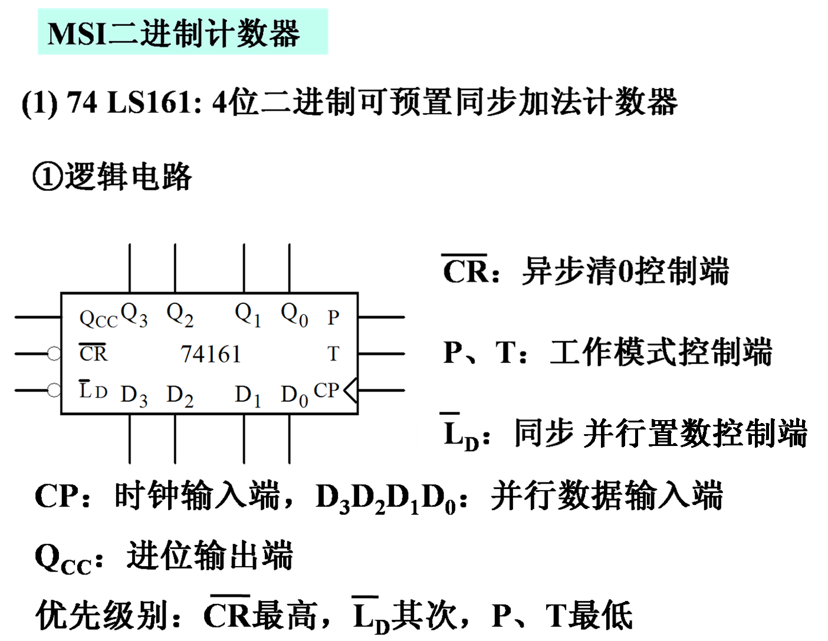
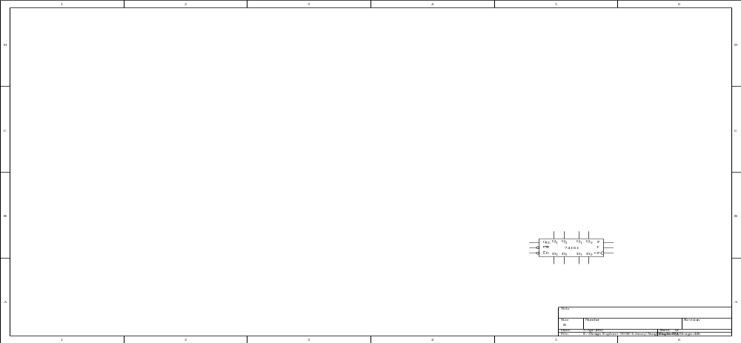
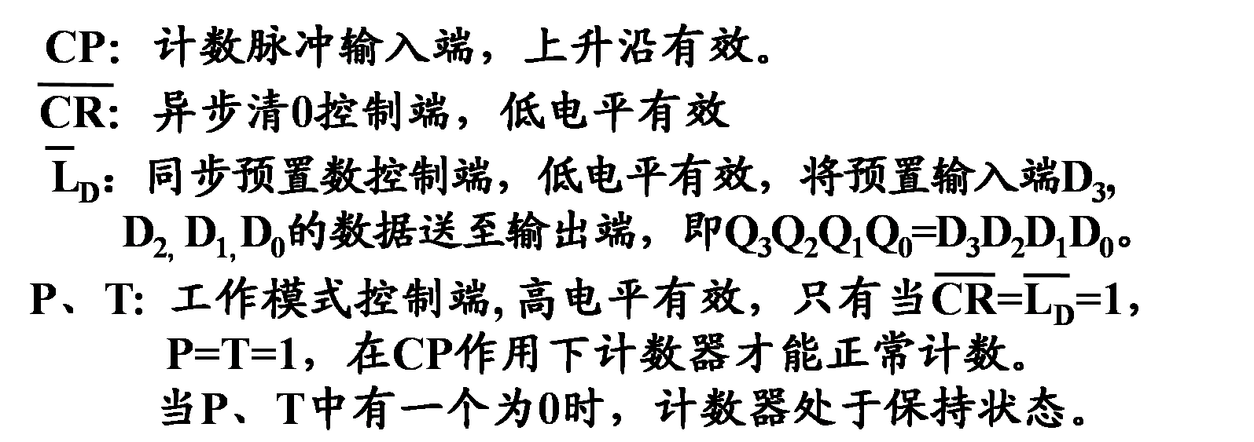
（M=16）

Slide 3
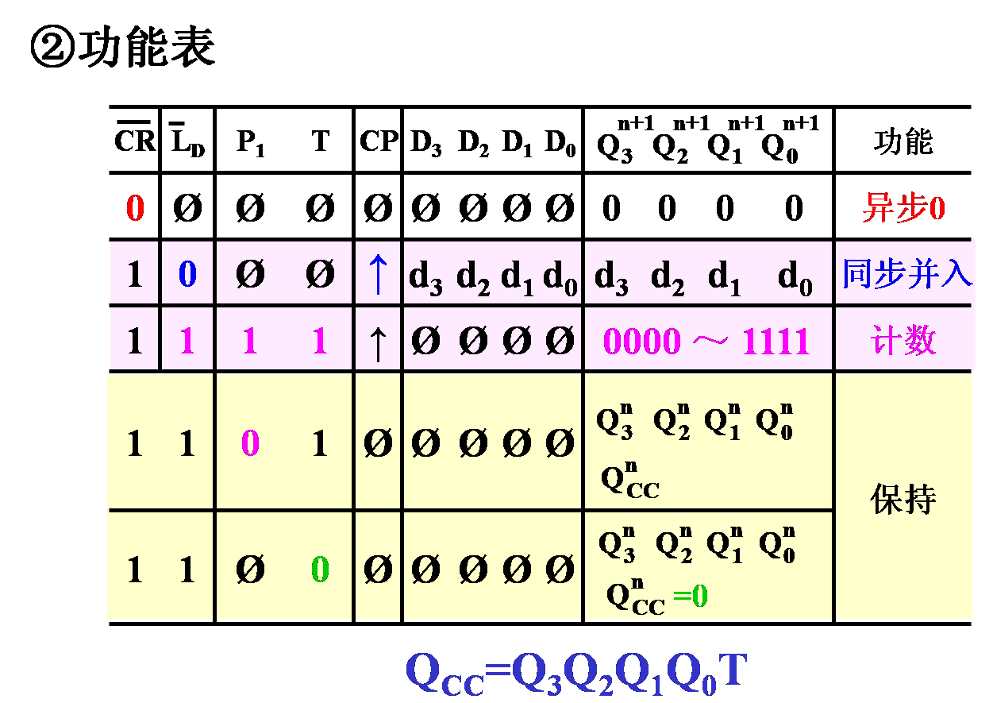

Slide 4
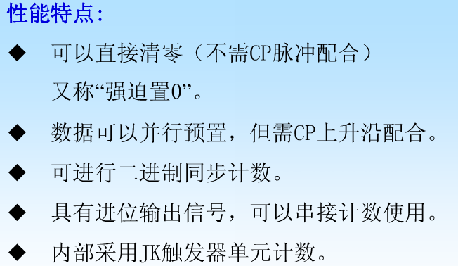

Slide 5
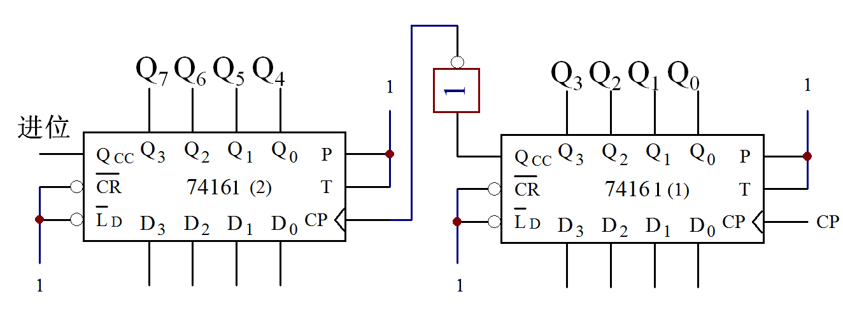
74161的应用1:级联扩展
①异步级联方式：
特点：以低位片的进位输出信号作为高位片的时钟输入信号CP 。

Slide 6
两片之间用非门连接的原理
74LS161是CP↑作用的计数器，若片间连接不用非门，则：
15
16
CP
…
Q₇Q₆Q₅Q₄
Q₃Q₂Q₁Q₀
Q0
1
0
Q1
1
0
Q_{CC} 74161(2)
CP<
Q_{CC} 74161(1)
CP<
低位
Q2
0
1
Q3
0
1
0
Q_{CC}
高位
Q4
1
1
…
第15个CP过后，电路输出（1 ，1111），出错。

Slide 7
两片之间用非门连接的原理
74LS161是CP↑作用的计数器，若片间连接用非门，则：
15
16
CP
…
Q₇Q₆Q₅Q₄
Q₃Q₂Q₁Q₀
1
Q0
1
0
Q1
1
0
Q_{CC} 74161(2)
CP<
Q_{CC} 74161(1)
CP<
低位
Q2
0
1
Q3
0
1
0
Q_{CC}
高位
Q4
0
1
…
若用非门连接，则正常输出。

Slide 8
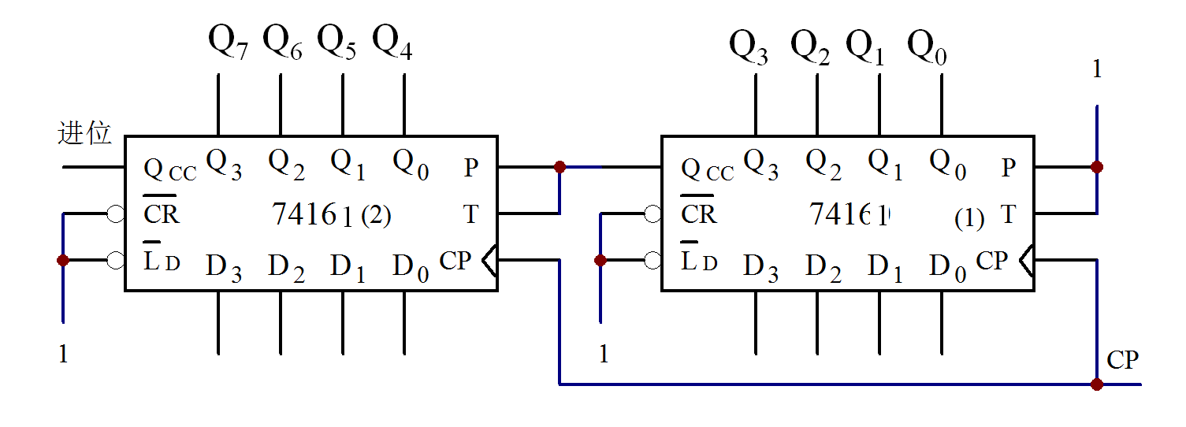
②同步级联方式：
特点：以低位片的进位Q_{CC}作为高位片的工作状态控制信号P和T。

Slide 9
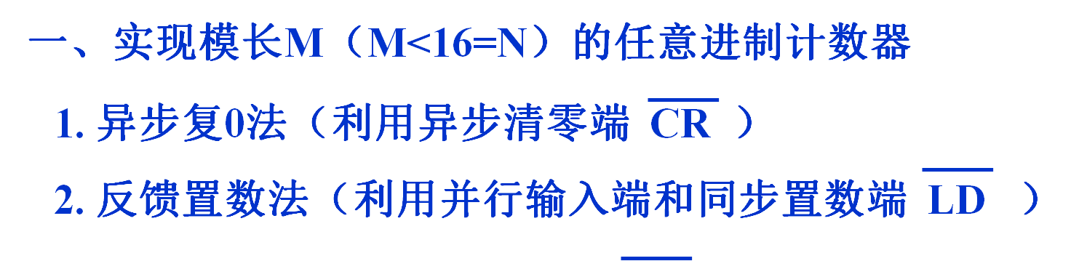
74161的应用2：实现任意进制计数器

Slide 10
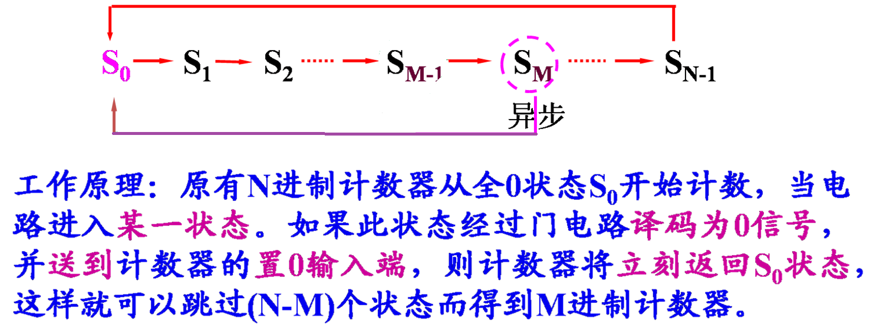
1. 异步复0法（利用异步清零端 CR ）
起跳状态为S_{M}，计数状态从全0状态S₀到S_{M-1}， S_{M}称为反馈状态（译码后可产生清0信号）。

Slide 11
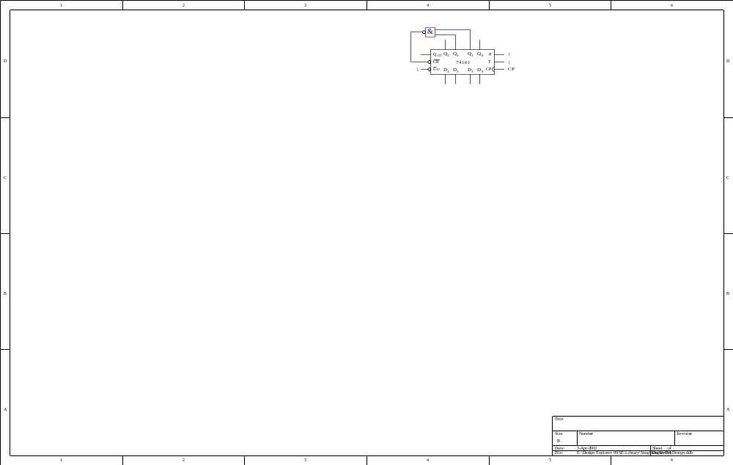
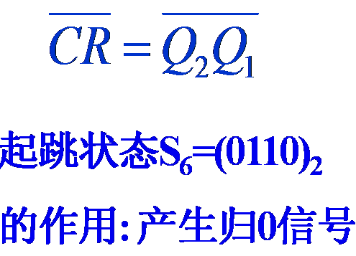
例1 试将74161用异步复0法设计M=6的计数器。
解：74161为异步复0方式，起跳状态为S₆，
即：计到(0110)₂时，译码产生清零信号。

Slide 12
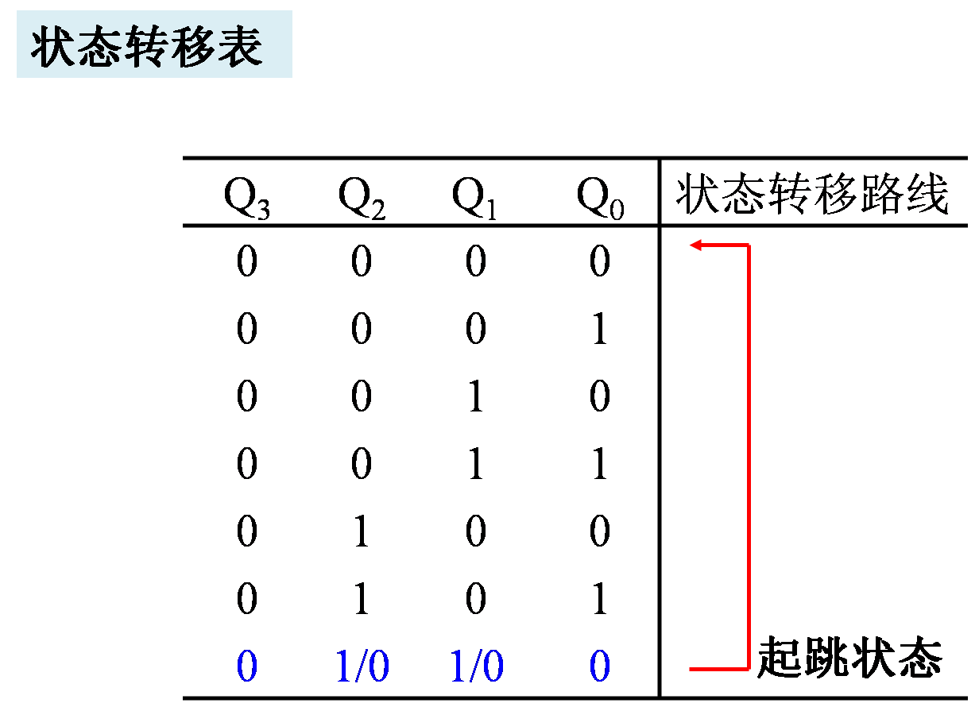

Slide 13
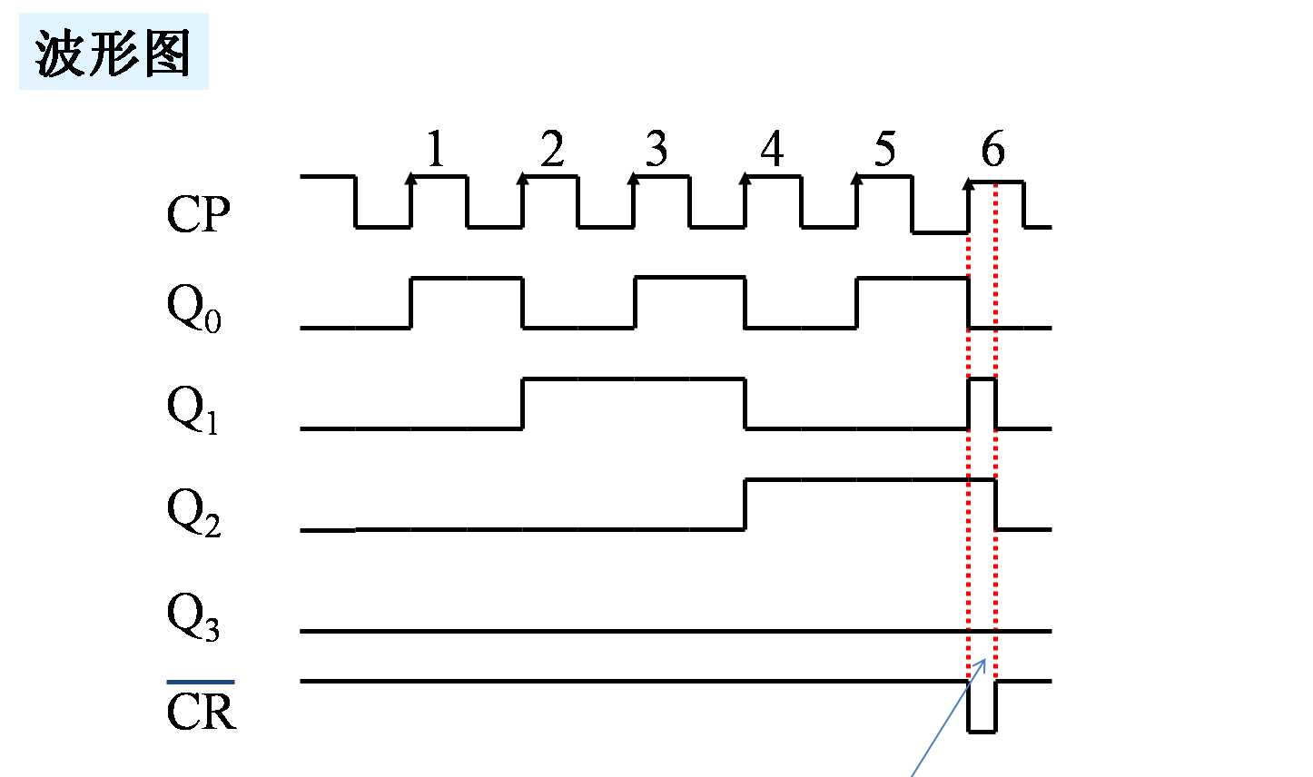
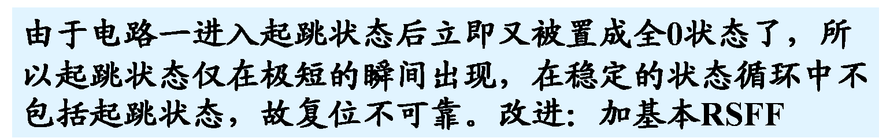

Slide 14
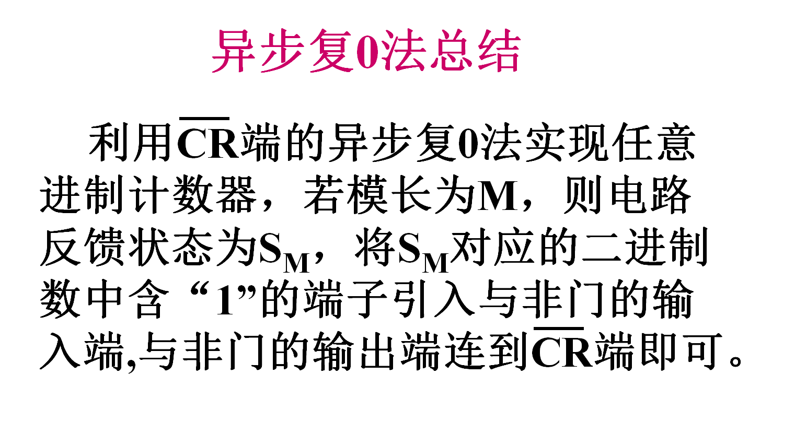

Slide 15
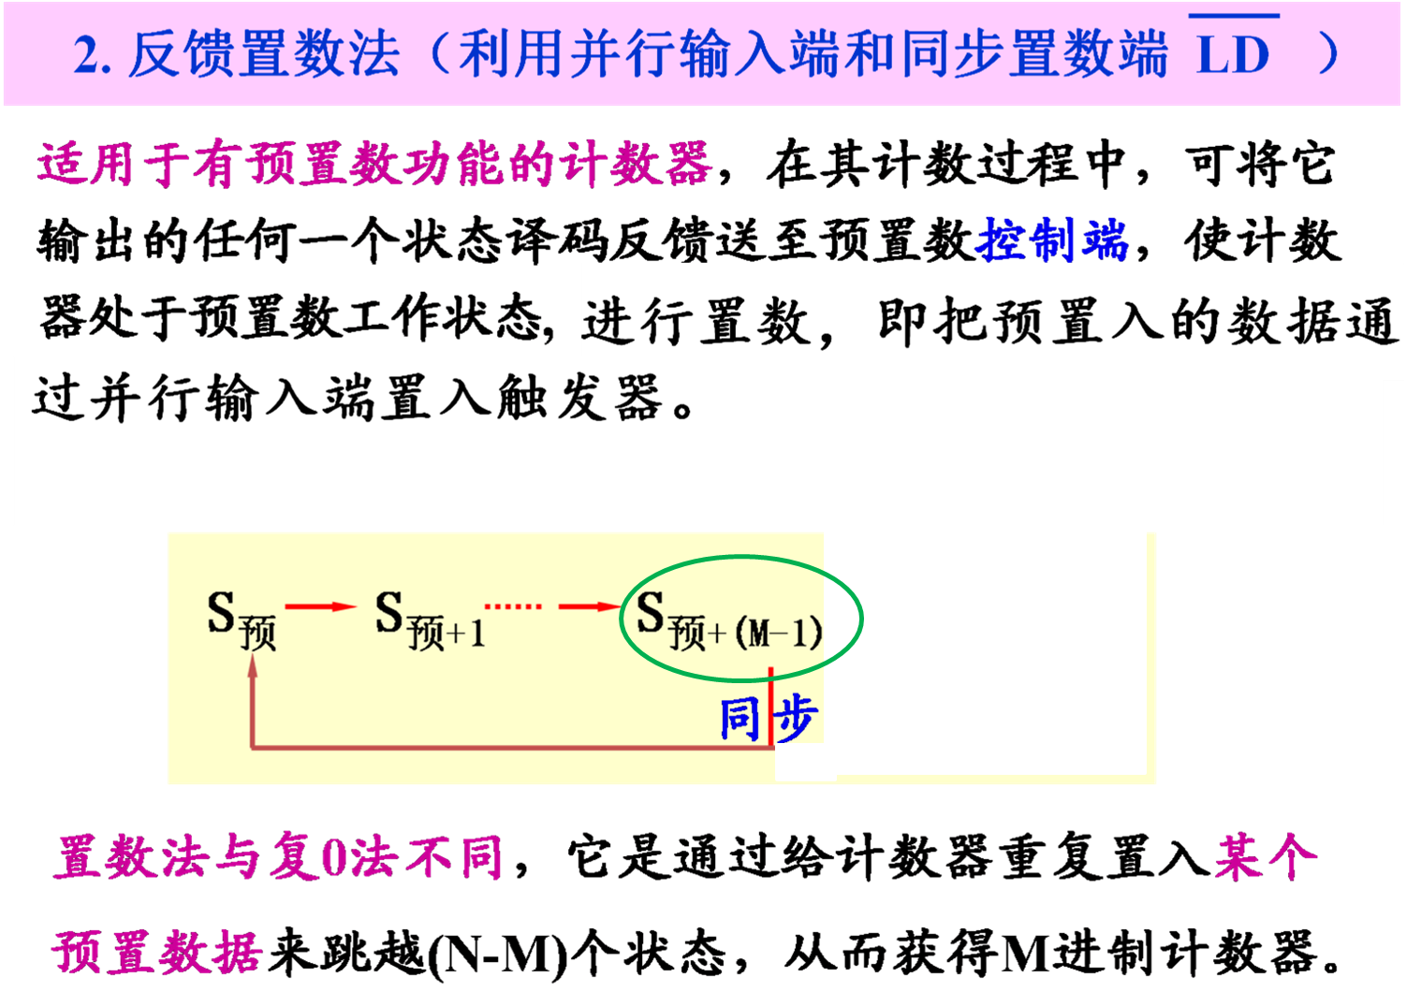

Slide 16
反馈置0法：预置数为全0状态S₀ ，起跳状态为S_{M-1}。
计数状态从全0状态S₀到S_{M-1}。

Slide 17
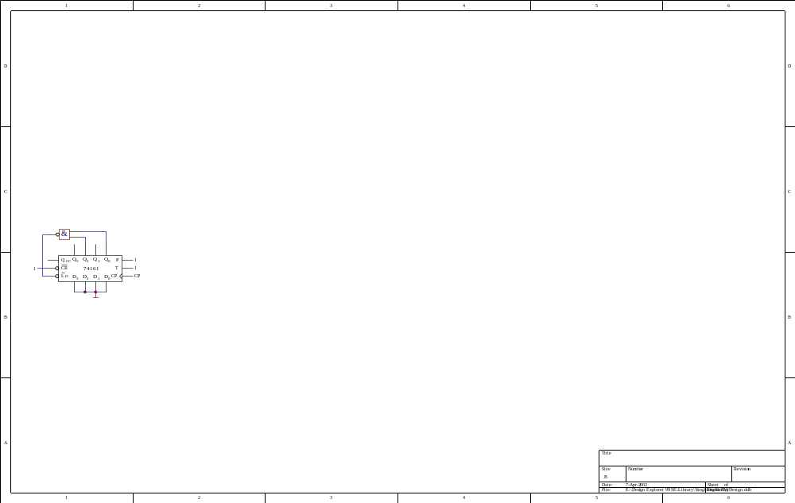
例2： 将74161用同步置0法实现M=6的计数器。
解：74161为同步置数方式，起跳状态为：
S_{M-1}，即：S₅=(0101)₂，预置数为0000，电路图如下图

Slide 18
电路的状态转移表
Q₃
Q₂
Q₁
Q₀
状态转移路线
0
0
0
0
0
0
0
1
0
0
1
0
0
0
1
1
0
1
0
0
0
1
0
1
起跳状态

Slide 19
反馈置0法总结
利用L_{D}端的同步置0法实现任意进制计数器，若实现模长为M，则反馈状态为S_{M-1}。将S_{M-1}对应的二进制数中为1的端子引入与非门的输入端，与非门的输出端接L_{D}，同时，数据输入端送“0”。

Slide 20
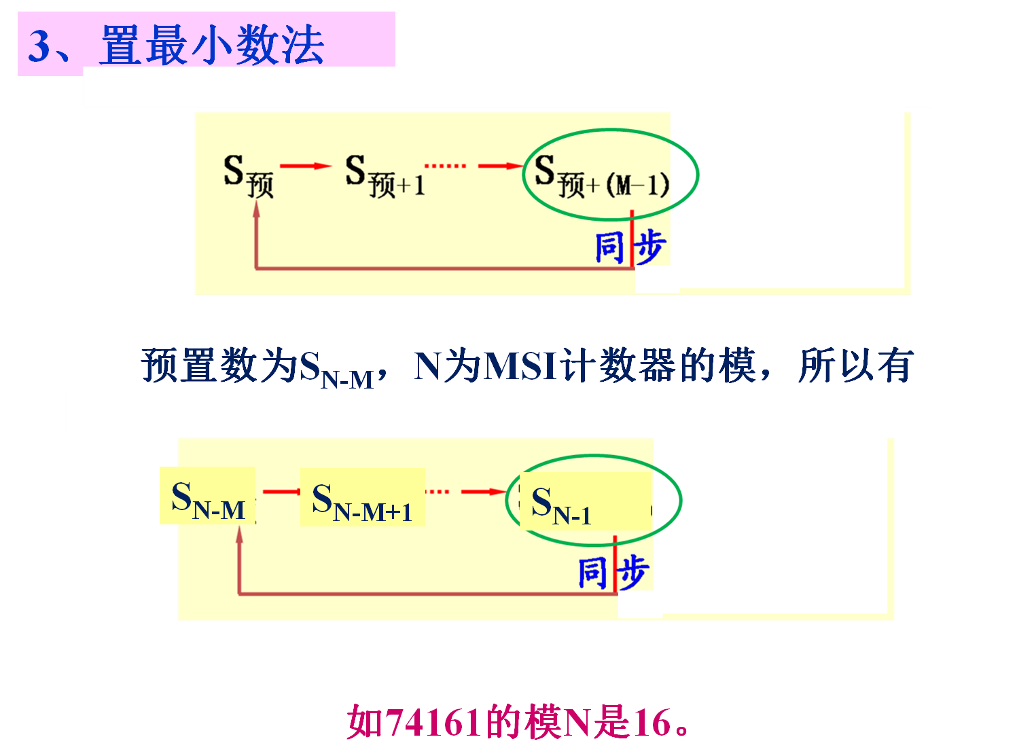
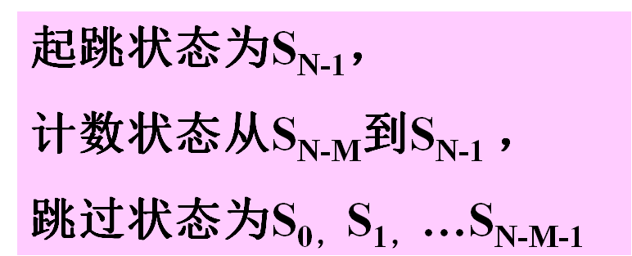

Slide 21
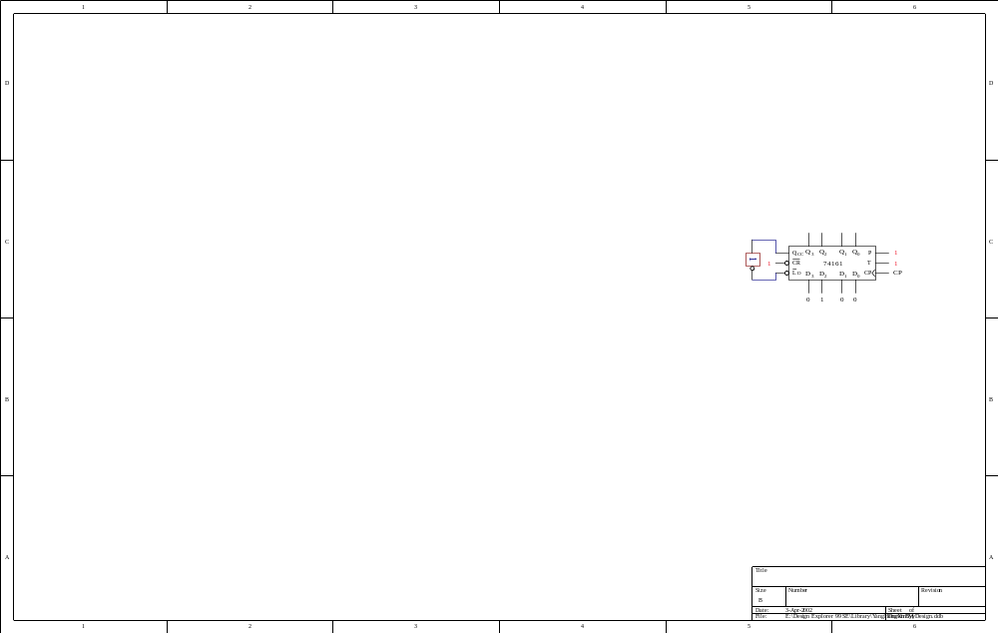
3、置最小数法
例3 将74161用置最小数法实现M=12的计数器。
解：74161为同步置数方式，最小数为：
N-M=16-12=4=(0100)₂。

Slide 22
表6.5.11 例6.5.2的状态转移表
Q₃
Q₂
Q₁
Q₀
状态转移路线
0
0
0
0
0
0
0
1
跳过状态
0
0
1
0
0
0
1
1
0
1
0
0
0
1
0
1
0
1
1
0
0
1
1
1
1
0
0
0
1
0
0
1
1
0
1
0
1
0
1
1
1
1
0
0
1
1
0
1
1
1
1
0
1
1
1
1
起跳状态

Slide 23
置最小数法总结
利用LD端的置最小数法实现任意进制计数器，若实现模长为M，则反馈状态为S_{N-1}，预置的最小数为S_{N-M}。将Qcc取反送给LD即可。

Slide 24
4、置最大数法（同步方式）
S_{N-1}
S₀
S₁…..
S_{M-2}
S_{M-1}…..
S_{N-2}
预置数为工作循环中的最大值S_{N-1}(全1态)，起跳状态为S_{M-2} 。
计数状态: S_{N-1}到全0状态S₀，一直到SM-1。

Slide 25
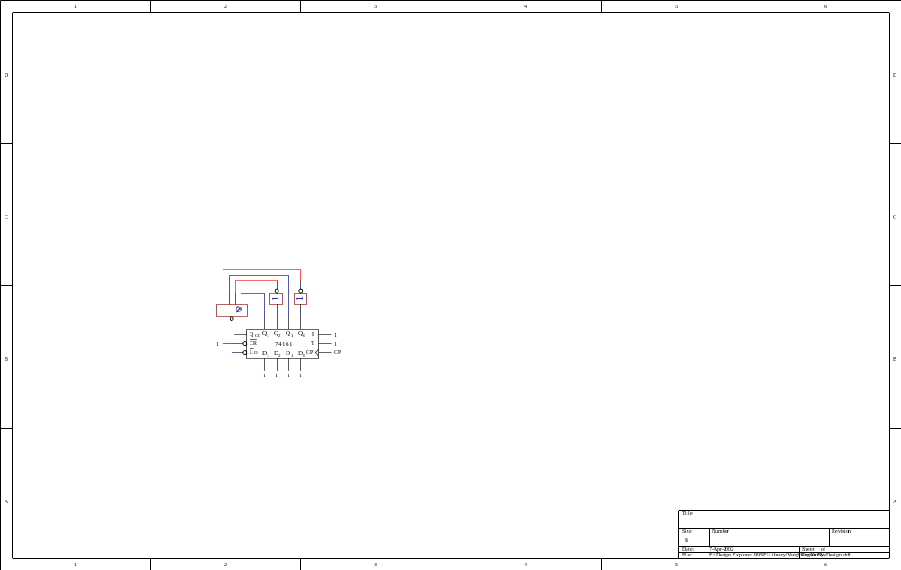
例4、 试将74161用置最大数法设计M=12的计数器。
解：74161为同步置数方式，起跳状态为：
S_{M-2}，即：S₁₀，10=(1010)₂
0端先经过非门，再接到与非门，是为了避免计数器一直处在S₁₀态，无法回到S₀态，即避免计数器不能自启动

Slide 26
状态转移表
Q₃
Q₂
Q₁
Q₀
状态转移路线
0
0
0
0
0
0
0
1
0
0
1
0
0
0
1
1
0
1
0
0
0
1
0
1
0
1
1
0
0
1
1
1
1
0
0
0
1
0
0
1
1
0
1
0
起跳状态
1
0
1
1
跳
过
状
态
1
1
0
0
1
1
0
1
1
1
1
0
1
1
1
1

Slide 27
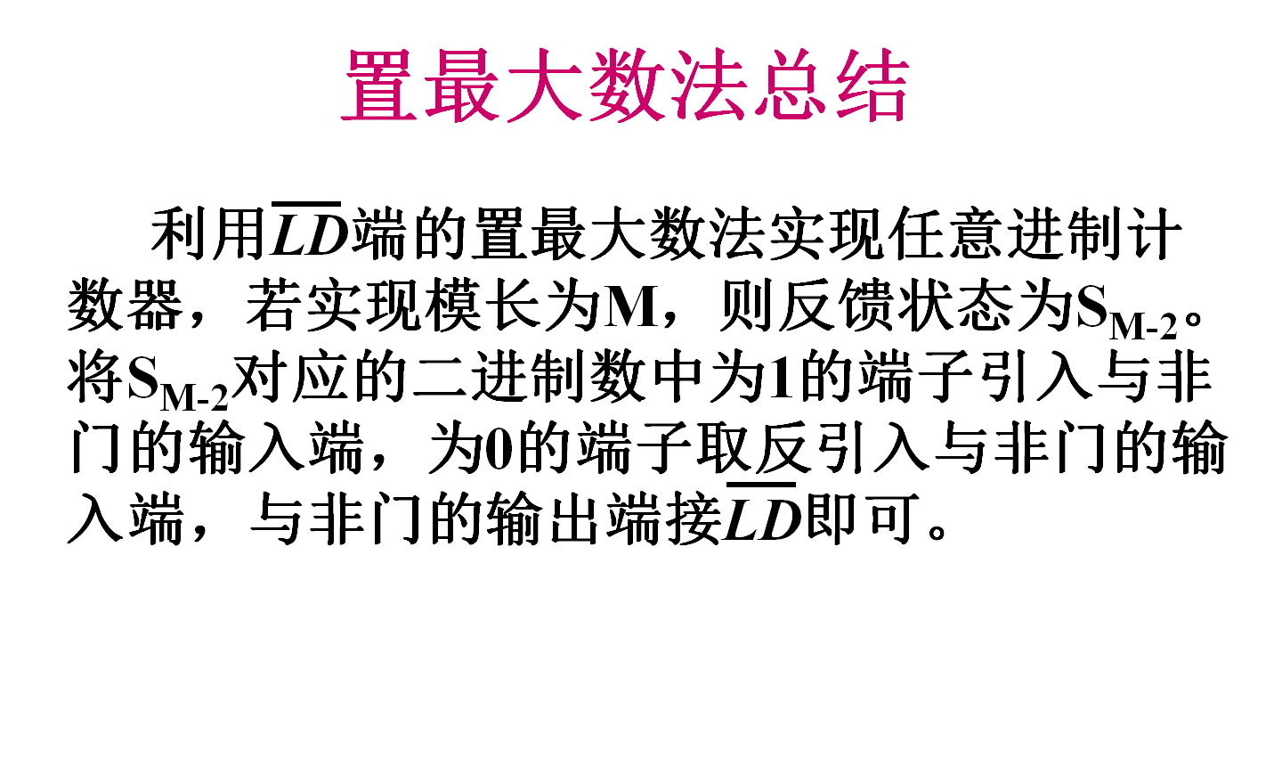

Slide 28
总结：74161实现模长为M的任意进制计数器
1、异步复0法： 起跳状态=S_{M}
2、同步置0法：起跳状态=S_{M-1}
3、同步置最小数法：数据输入端S_{N-M} , 起跳状态S_{N-1}
4、同步置最大数法：数据输入端S_{N-1}, 起跳状态S_{M-2}

Slide 29
进位信号的选取方法
上述通过反馈法得到的任意进制计数器，其进位信号可以方便的从与非门输出端引出。

Slide 30
实现模长M>16=N的任意进制计数器
必须将多片计数器级联。
1）整体清“0”法或整体置数法
基本思路：先将计数器级联组成模长大于M的计数器，计满M个状态后，采用清“0”或置数法实现M进制计数器。注意：异步级联不能采用置数法。
2）分解法
基本思路：将M=M₁×M₂×…M_{n}，其中M₁、M₂、…M_{n}均不大于N，则利用清“0”或置数法把n片74161分别设计成M₁、M₂、…M_{n}进制的计数器，然后异步级联即可构成M进制计数器。

Slide 31
例：用整体异步复0法将74161实现M=28的计数器：
起跳状态S₂₈=(00011100)₂
&
Q₃
Q₂
Q₁
Q₀
Q₇
Q₆
Q₅
Q₄
Q₃ Q₂ Q₁ Q₀ P
Qcc 74161 T
‾CR （2） ‾L_{D}
D₃ D₂ D₁ D₀ CP<
Q₃ Q₂ Q₁ Q₀ P
Qcc 74161 T
‾CR （1） ‾L_{D}
D₃ D₂ D₁ D₀ CP <
1
1
1
1
CP
异步清0端
同步级联

Slide 32
例：用整体置0法将74161实现M=28的计数器：
反馈状态S₂₇=(00011011)₂
&
Q₃
Q₂
Q₁
Q₀
Q₇
Q₆
Q₅
Q₄
Q₃ Q₂ Q₁ Q₀ P
Qcc 74161 T
‾L_{D} （2） ‾CR
D₃ D₂ D₁ D₀ CP<
Q₃ Q₂ Q₁ Q₀ P
Qcc 74161 T
‾L_{D} （1） ‾CR
D₃ D₂ D₁ D₀ CP <
1
1
1
1
CP
同步置数端
同步级联

Slide 33
例：用分解法将74161实现M=28的计数器：
解：M=28=4×7，用两片74161分别构成四进制和七进制（置0法），然后异步级联即可。
&
&
Q₃ Q₂ Q₁ Q₀ P
Qcc 74161 T
‾L_{D} （2） ‾CR
D₃ D₂ D₁ D₀ CP <
Q₃ Q₂ Q₁ Q₀ P
Qcc 74161 T
‾L_{D} （1） ‾CR
D₃ D₂ D₁ D₀ CP <
1
1
1
1
1
CP
四 进制， 3=(0011)₂
七进制， 6=(0110)₂

Slide 34
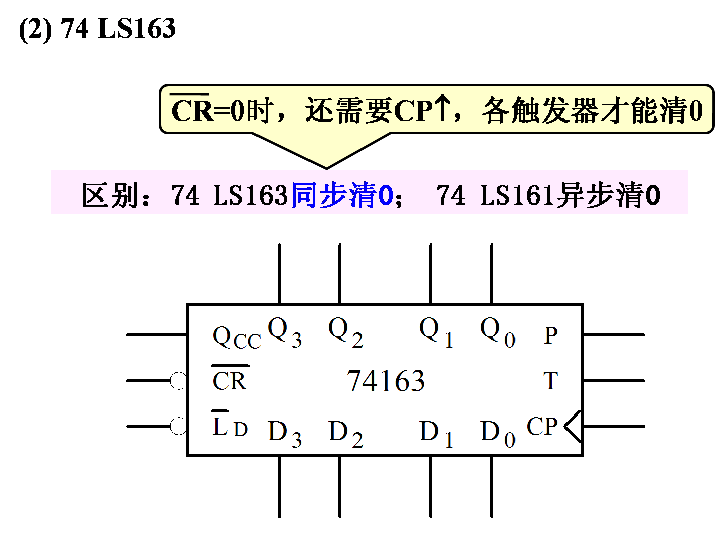

Slide 35
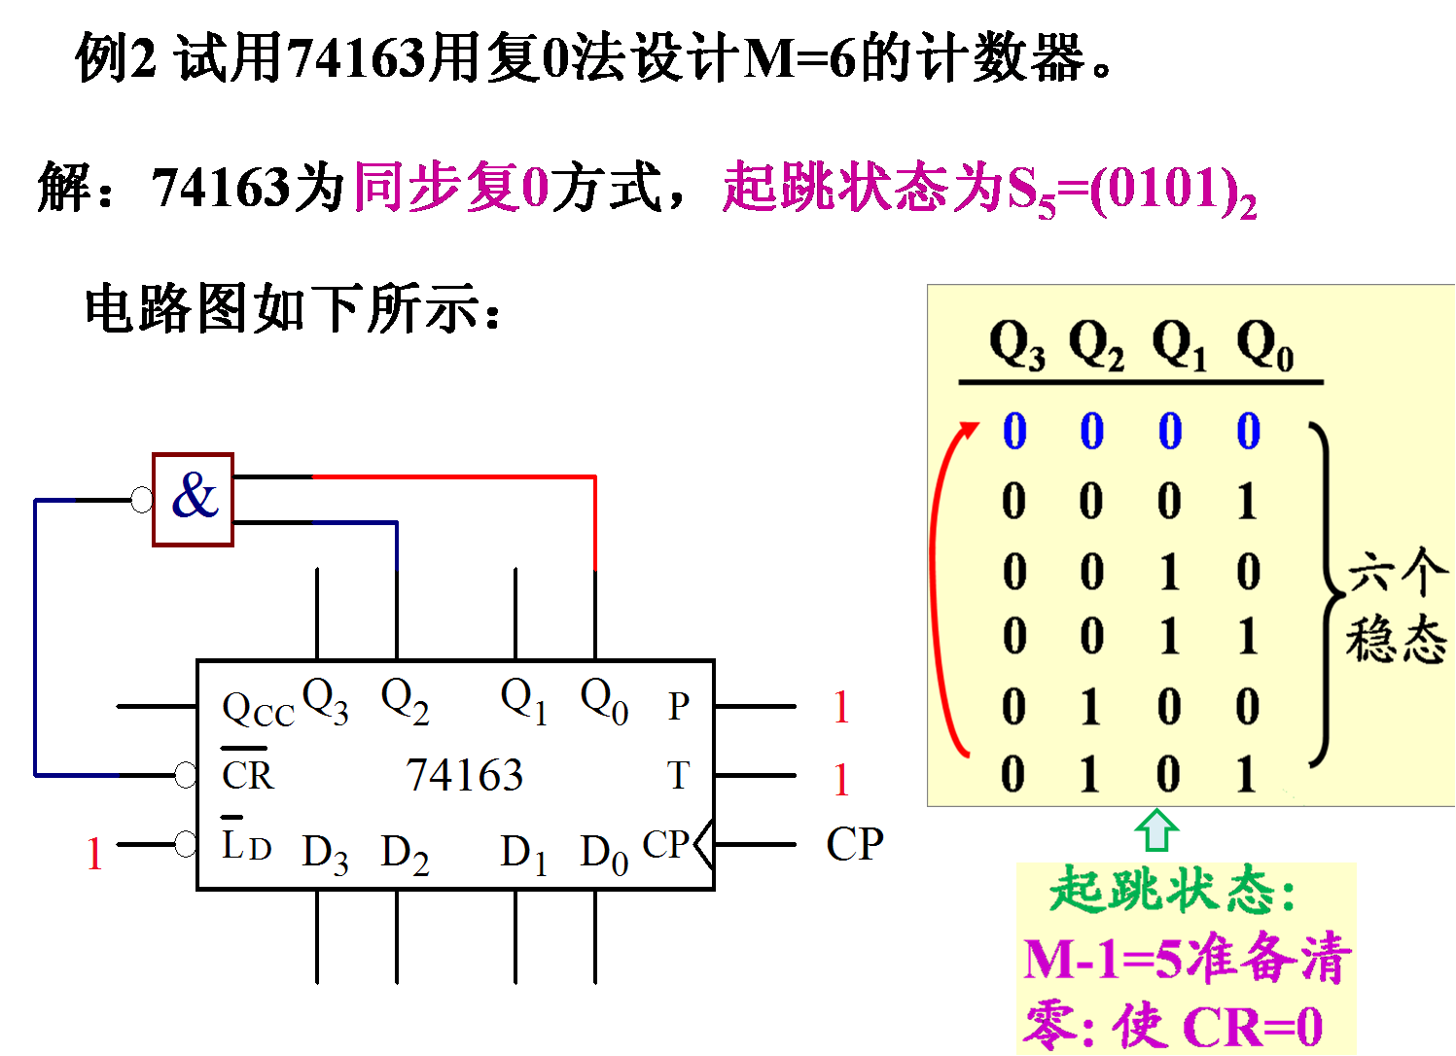
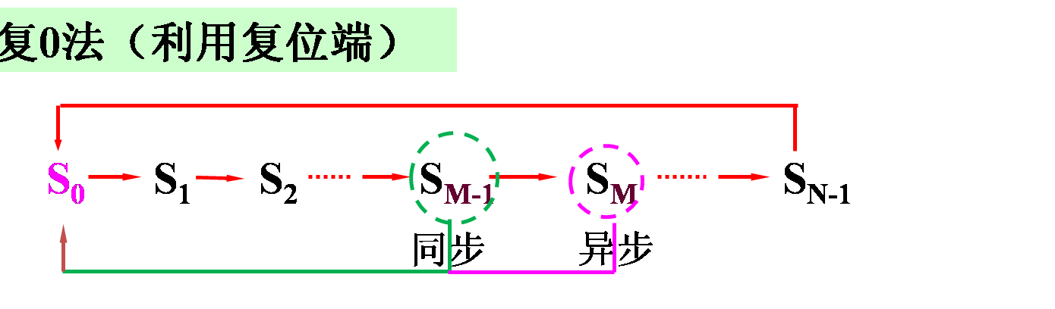

Slide 36
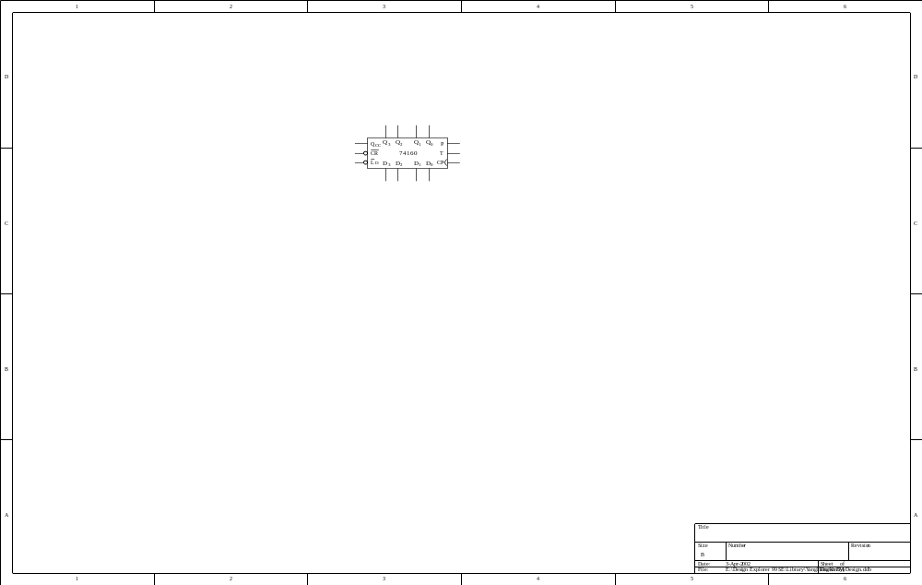
(3) 74 LS160
74 LS160模长为10 ； 74 LS161模长为16。
图6.5.11 74160的逻辑符号

Slide 37
表6.5.8 74160的功能表
CR
L_{D}
P
T
CP
n+1
n+1
n+1
n+1
Q₃
Q₂
Q₁
Q₀
功 能
0
1
Ø
Ø
Ø
0
0
0
0
异步清0
1
0
Ø
Ø
↑
d₃
d₂
d₁
d₀
同步并入
1
1
1
1
↑
0 0 0 0 ～ 1 0 0 1
8421BCD计数
1
1
0
1
Ø
n
n
n
n
n
保持 Q_{CC}
Q
Q
Q
Q
Q
3
2
1
0
1
1
Ø
0
Ø
n
n
n
n
保持 Q_{CC}=0
Q
Q
Q
Q
Q
3
2
1
0

Slide 38
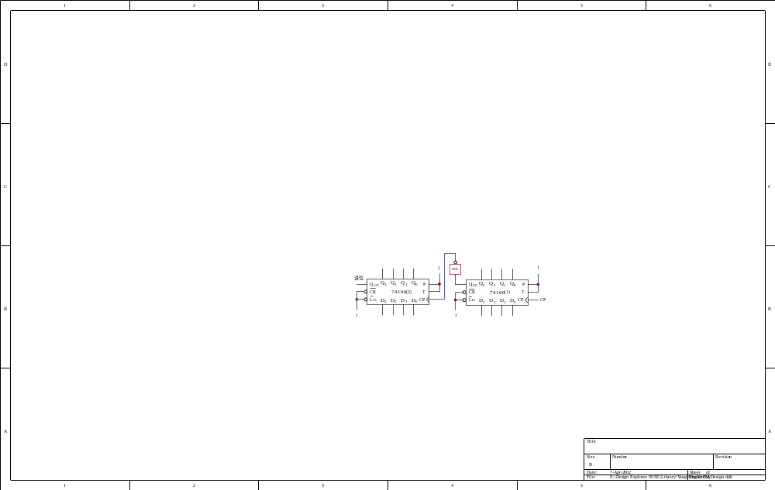
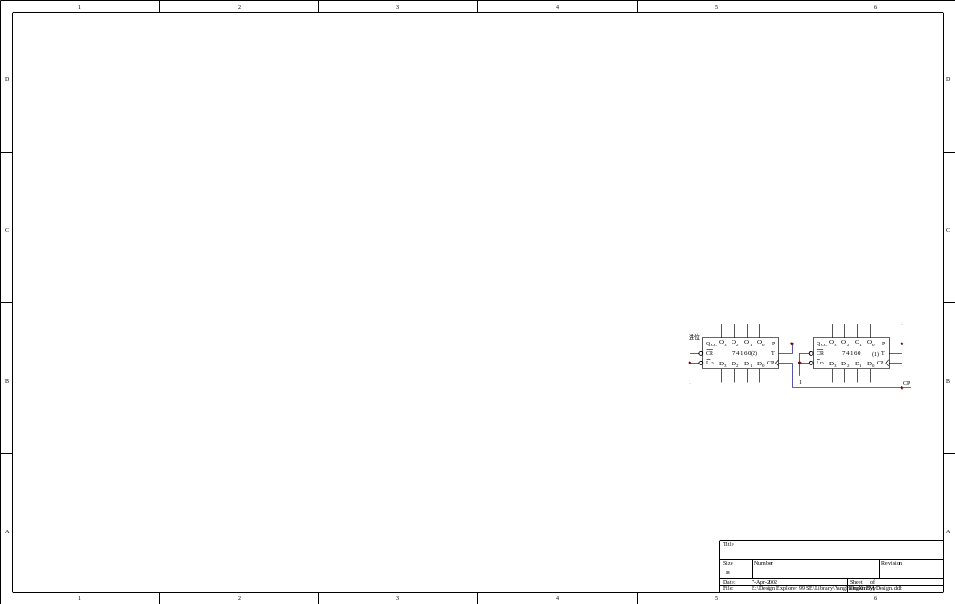
例：试用74160组成百进制计数器。
异步级联
同步级联

Slide 39
计数器应用举例－－电子表电路
小时显示
00~23小时
分显示
00~59分
秒显示
00~59秒
数码管
7
显示译码器
a~g
7448
7448
7448
7448
7448
7448
Q_{D}~Q_{A}
24进制计数器
60进制计数器
60进制计数器
CP为秒脉冲(周期为1秒)
CP

